Slide 1
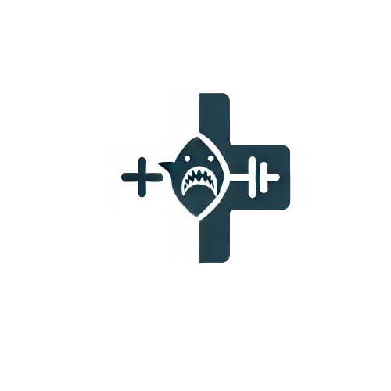
Xin chào và cảm ơn giám khảo đã dành thời gian để nghe bài thuyết trình của em. Trần Minh Đăng
CHỦ ĐỀ: AI TRONG Ý TẾ VÀ CHĂM SÓC SỨC KHOẺ
SẢN PHẨM: WEBSITE TRỊ LIỆU TÂM LÝ BẰNG AI

Slide 2
CHỦ ĐỀ: AI TRONG Ý TẾ VÀ CHĂM SÓC SỨC KHOẺ
SẢN PHẨM: WEBSITE TRỊ LIỆU TÂM LÝ BẰNG AI

Slide 3
VẤN ĐỀ VÀ TẦM QUAN TRỌNG
Theo WHO, khoảng 20% dân số thế giới gặp vấn đề về sức khỏe tâm lý mỗi năm, nhưng phần lớn không được chẩn đoán hoặc điều trị kịp thời.
Một nghiên cứu cho thấy có đến 50% bệnh nhân tâm lý quên uống thuốc theo đúng liều lượng, làm giảm hiệu quả điều trị.
Căng thẳng, lo âu, và trầm cảm ngày càng phổ biến do áp lực công việc và cuộc sống hiện đại.

Slide 4
KHÓ KHĂN CỦA NGƯỜI DÙNG
Thiếu công cụ hỗ trợ theo dõi tâm trạng và sức khỏe tinh thần một cách hệ thống.
Việc ghi nhớ và duy trì lịch trình uống thuốc, tập luyện tinh thần hay thư giãn là một thách thức lớn.
Không phải ai cũng có điều kiện tiếp cận bác sĩ tâm lý hoặc liệu pháp chuyên sâu thường xuyên.

Slide 5
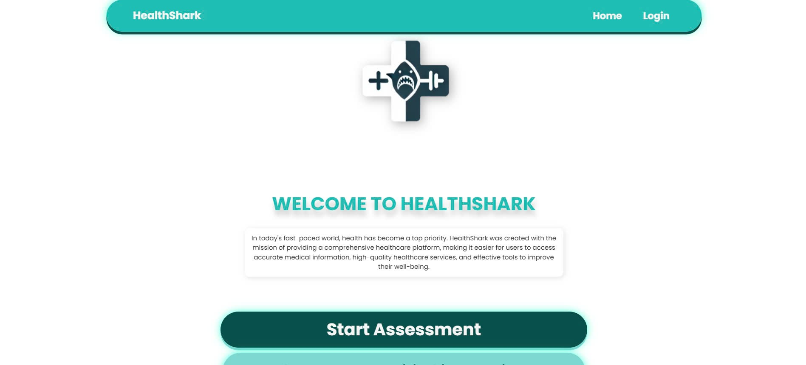
SỰ ĐÁP ỨNG CỦA HEALTHSHARK!

Slide 6
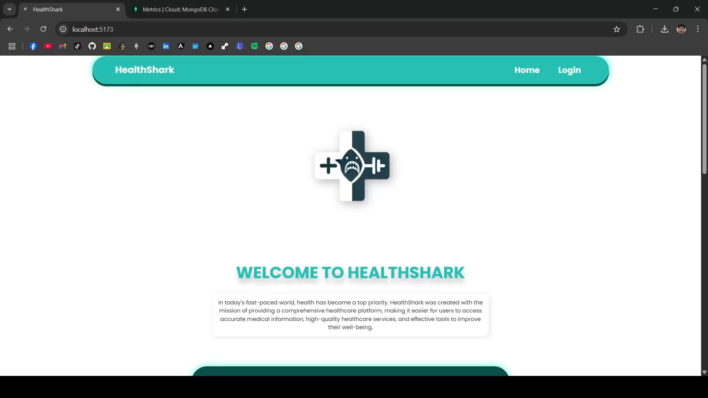

Slide 7
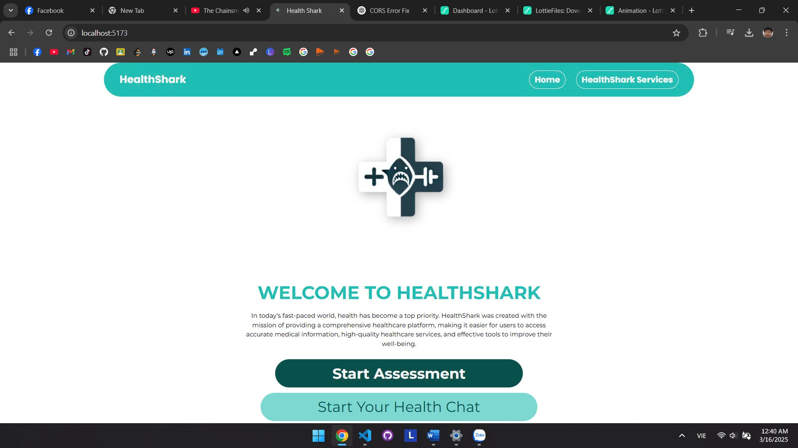
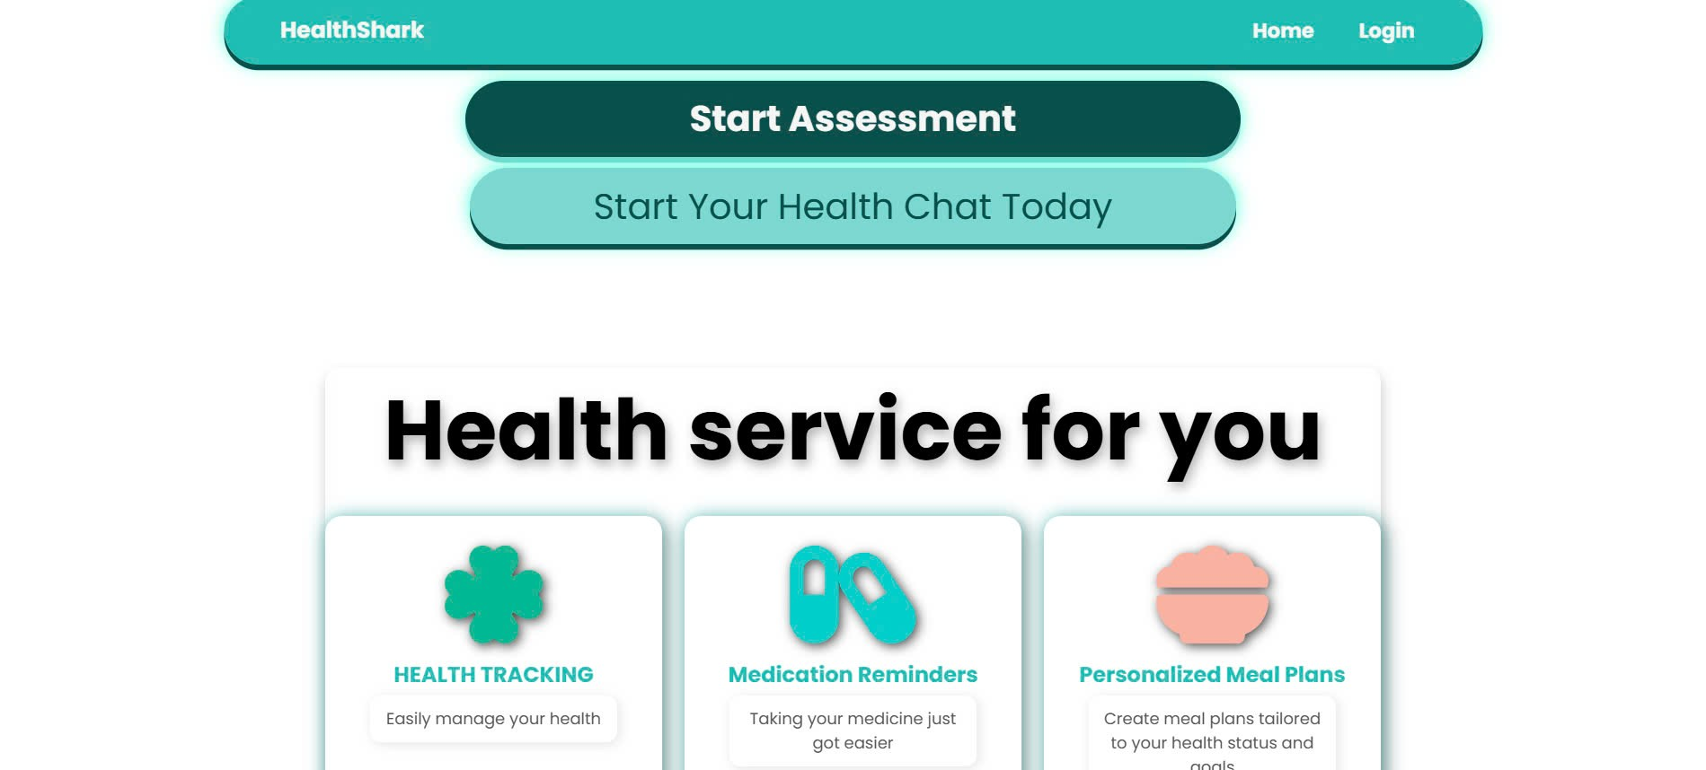
SỰ ĐÁP ỨNG CỦA HEALTHSHARK!
HealthShark là một nền tảng hỗ trợ chăm sóc sức khỏe tâm lý bằng trí tuệ nhân tạo.
Giúp người dùng theo dõi sức khỏe tinh thần, nhắc nhở dùng thuốc và đề xuất phương pháp cải thiện tâm trạng một cách cá nhân hóa.

Slide 8
SỰ ĐÁP ỨNG CỦA HEALTHSHARK!
VỚI CÁC CHỨC NĂNG NHƯ:
THEO DÕI SỨC KHOẺ TÂM LÝ
NHẮC NHỞ UỐNG THUỐC VÀ HOẠT ĐỘNG
ĐỀ XUẤT BỮA ĂN

Slide 9
1
2
3
4
5
LỢI ÍCH CỦA HEALTHSHARK!
🚀 Cá nhân hóa 🧠 Tiếp cận nhanh chóng: 🔍 Dễ sử dụng: 🔄 Tích hợp AI hiện đại.
FRONTEND
MIDDLEWARE
BACKEND
AI MODEL
AVATAR
React với Webcam tích hợp để nhận diện cảm xúc.
Express.js làm cầu nối giữa frontend và backend.
FastAPI xử lý logic AI và DeepFace để nhận diện cảm xúc.
LLaMA 2-7B làm lựa chọn thay thế miễn phí. Hugging Face
Avatar AI chuyển động sử dụng Lottie animations.
VỚI CÁC CHỨC NĂNG NHƯ:
THEO DÕI SỨC KHOẺ TÂM LÝ
NHẮC NHỞ UỐNG THUỐC VÀ HOẠT ĐỘNG
ĐỀ XUẤT BỮA ĂN

Slide 10
1
2
3
4
5
FRONTEND
MIDDLEWARE
BACKEND
AI MODEL
AVATAR
React với Webcam tích hợp để nhận diện cảm xúc.
Express.js làm cầu nối giữa frontend và backend.
FastAPI xử lý logic AI và DeepFace để nhận diện cảm xúc.
LLaMA 2-7B làm lựa chọn thay thế miễn phí. Hugging Face
Avatar AI chuyển động sử dụng Lottie animations.

Slide 11
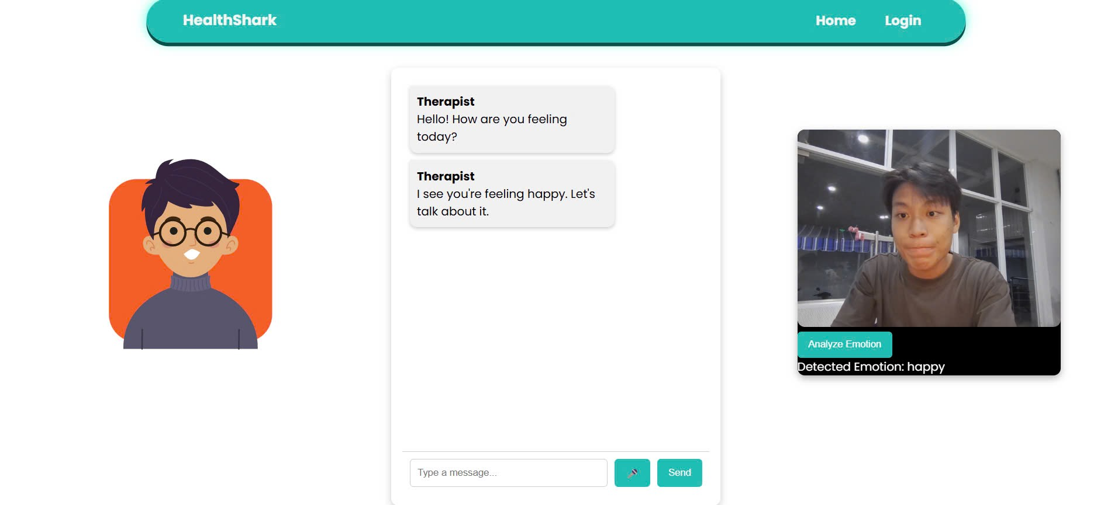
NHẬN DIỆN CẢM XÚC:
Sử dụng DeepFace để phân tích biểu cảm khuôn mặt
TÍNH
NĂNG

Slide 12
NHẬN DIỆN CẢM XÚC:
Sử dụng DeepSeek để phân tích biểu cảm khuôn mặt
TƯƠNG TÁC BẰNG VĂN BẢN GIỌNG NÓI
TÍNH
NĂNG

Slide 13
NHẬN DIỆN CẢM XÚC:
Sử dụng DeepSeek để phân tích biểu cảm khuôn mặt
PHẢN HỒI DỰA TRÊN AI Tích hợp OpenAI và LLaMA 2-7B để tạo phản hồi thông minh
TÍNH
NĂNG

Slide 14




CHAPTER 1
CHAPTER 2
CHAPTER 3
SWOT ANALYS
S
W
O
T
NHẬN DIỆN CẢM XÚC:
Sử dụng DeepSeek để phân tích biểu cảm khuôn mặt
AVATAR AI ĐỘNG
TĂNG CƯỜNG SỰ TƯƠNG TÁC CỦA NGƯỜI DÙNG BẰNG AVATAR ĐỘNG
TÍNH
NĂNG

Slide 15
CHAPTER 1
CHAPTER 2
CHAPTER 3
SWOT ANALYS
S
W
O
T

Slide 16
CHAPTER 1
CHAPTER 2
CHAPTER 3
SWOT ANALYS
Khả năng mở rộng
Ý tưởng độc đáo & có giá trị
Tiềm năng tiếp cận lớn
Tiết kiệm chi phí cho người dùng
S
W
O
T

Slide 17
CHAPTER 1
CHAPTER 2
CHAPTER 3
SWOT ANALYS
Khả năng mở rộng
Ý tưởng độc đáo & có giá trị
Tiềm năng tiếp cận lớn
Tiết kiệm chi phí cho người dùng-
Độ chính xác của AI
Cần nhiều dữ liệu để hoạt động tốt
Thiếu chuyên gia thực sự
S
W
O
T

Slide 18
CHAPTER 1
CHAPTER 2
CHAPTER 3
SWOT ANALYS
Xu hướng chăm sóc sức khỏe tâm lý đang phát triển
Hợp tác với chuyên gia tâm lý
Tích hợp với wearable devices
S
W
O
T

Slide 19
CHAPTER 1
CHAPTER 2
CHAPTER 3
SWOT ANALYS
Rủi ro pháp lý & đạo đức
Chi phí phát triển & vận hành cao
Cạnh tranh từ các nền tảng lớn
HEALTHSHARK
S
W
O
T

Slide 20
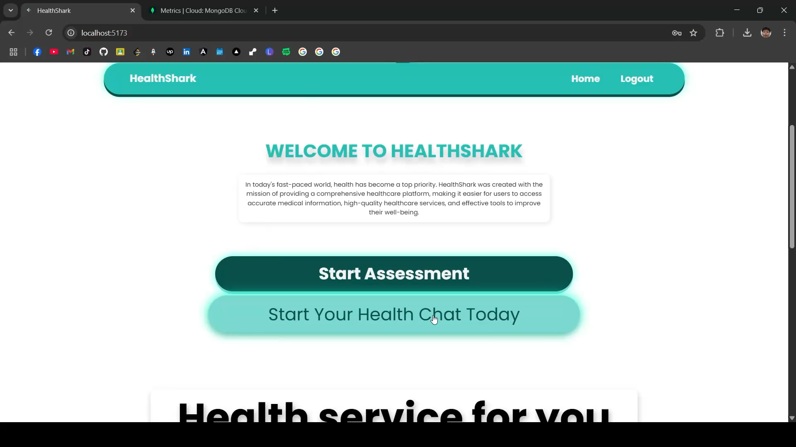
Real-World Experience
HEALTHSHARK

Slide 21
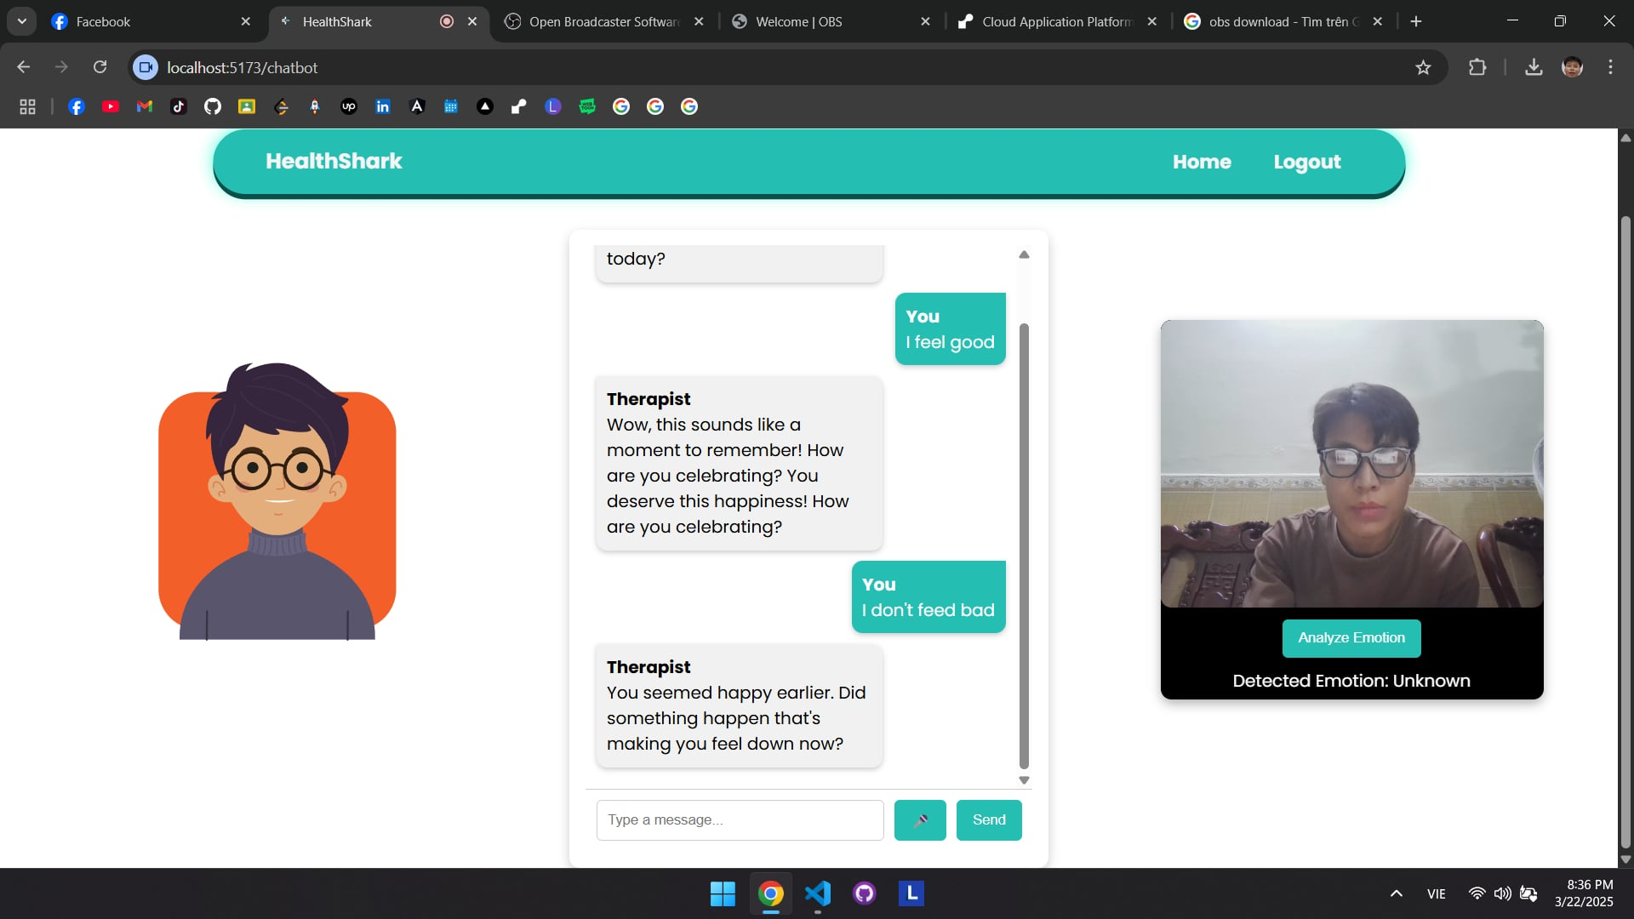
Real-World Experience
Xử lí các trường hợp như don't feel good/bad với natural language processing
HEALTHSHARK

Slide 22
Real-World Experience
Xử lí các trường hợp như don't feel good/bad với natural language processing
HEALTHSHARK

Slide 23
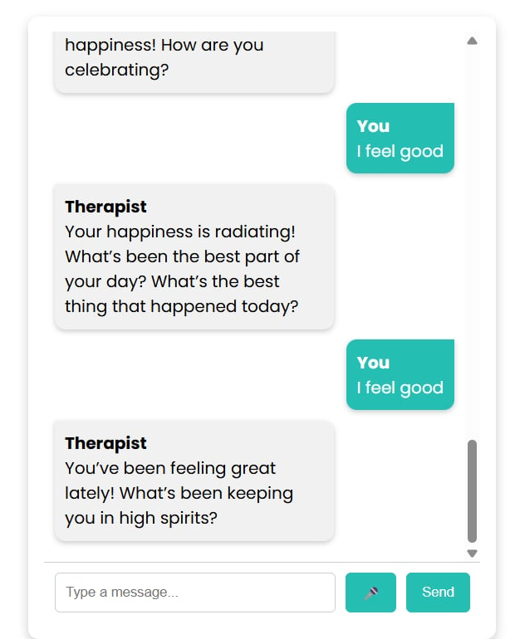
Real-World Experience
Lưu các emotion của user vào database
Nhận biết sự thay đổi emotion của user
HEALTHSHARK
Nhận diện được các cảm xúc lẫn lộn

Slide 24
Real-World Experience
Lưu các emotion của user vào database
Nhận biết sự thay đổi emotion của user
HEALTHSHARK
Nhận diện được các cảm xúc lẫn lộn

Slide 25
Real-World Experience
Lưu các emotion của user vào database
Nhận biết sự thay đổi emotion của user
HEALTHSHARK
Nhận diện được các cảm xúc lẫn lộn

Slide 26
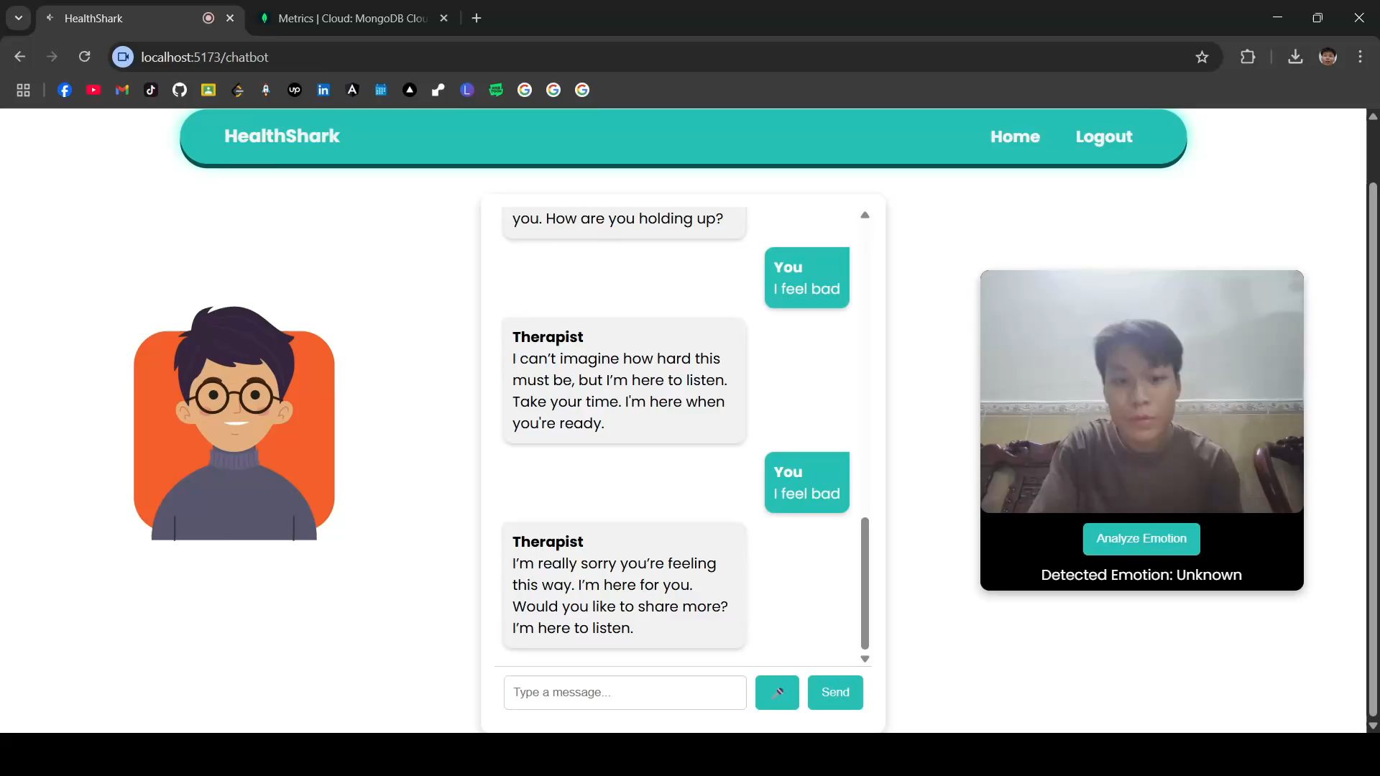

Slide 27
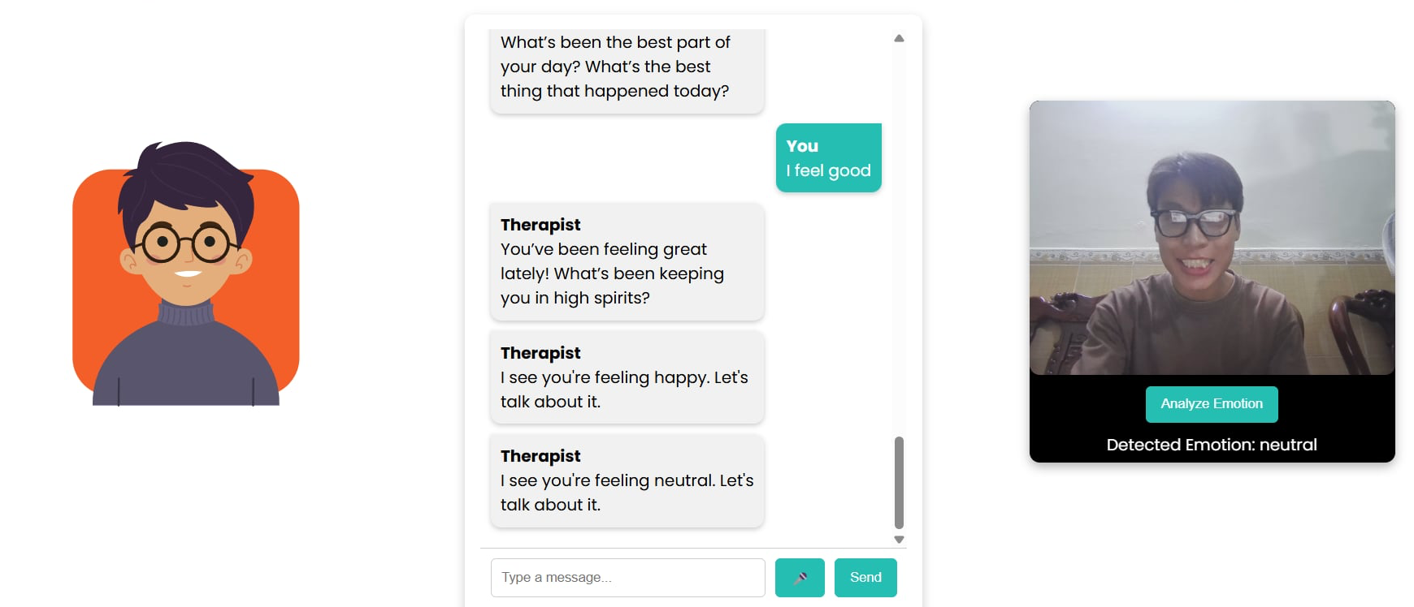
Real-World Experience
Nhận diện được cảm xúc của user thông qua webcam
HEALTHSHARK

Slide 28
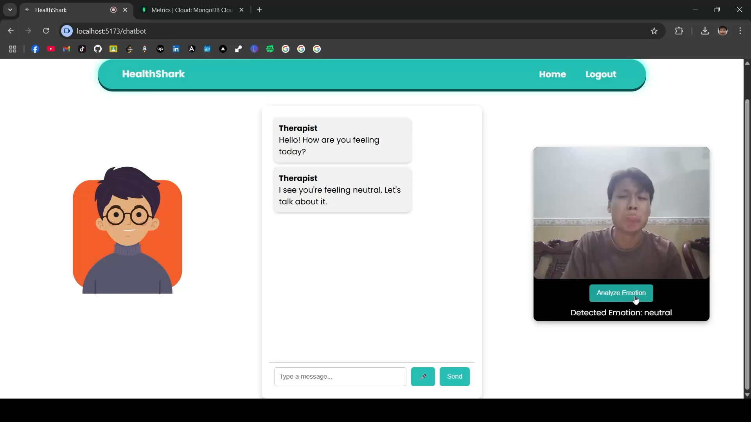

Slide 29
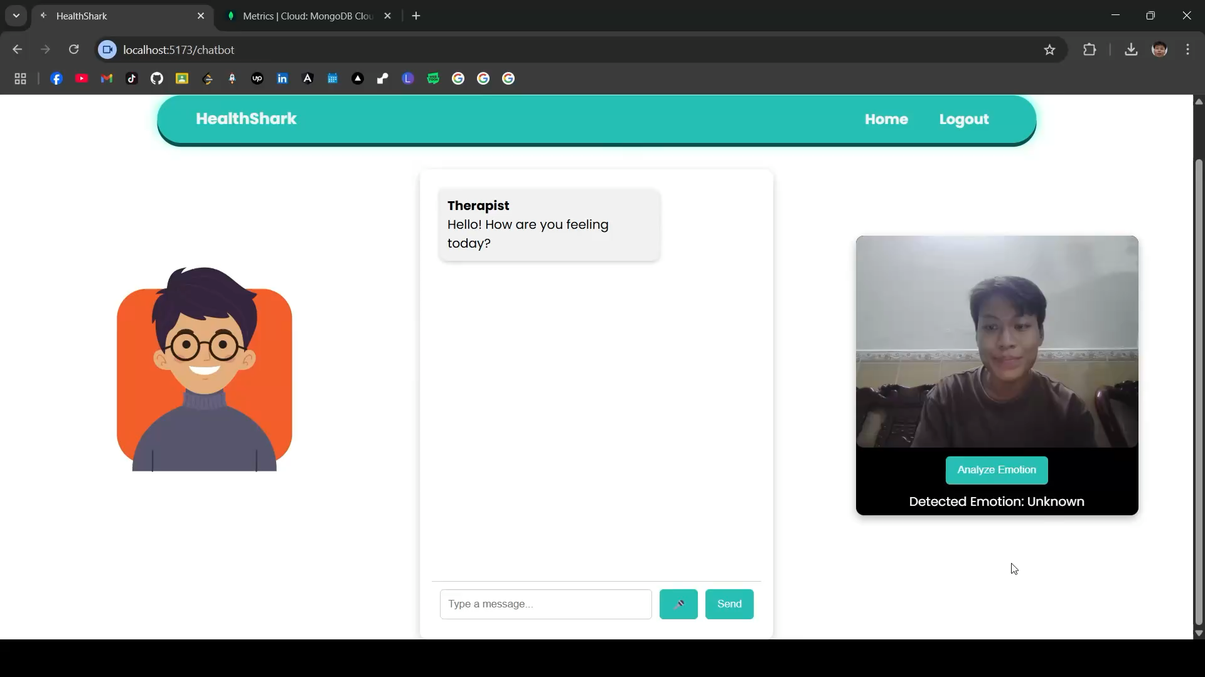

Slide 30
Real-World Experience
Nhận diện được cảm xúc của user thông qua webcam
Có input nhập và nghe cho user
HEALTHSHARK

Slide 31

ROADMAP
sử dụng các model tiên tiến hơn có thể là Open AI Api key để đưa ra các responses thân thiện người dùng hơn
Nhận biết các cảm xúc không đồng nhất thông qua text, voice và webcam
Mở rộng người dùng sẽ qua chiến dịch quảng cáo và hợp tác với các tổ chức y tế và công ty. AI sẽ được nâng cấp để hiểu và phản hồi chính xác hơn và trải nghiệm chân thật hơn

Slide 32
HEALTHSHARK
”YOUR MINDS MATTER, YOUR FEELINGS COUNT”

